Slide 1
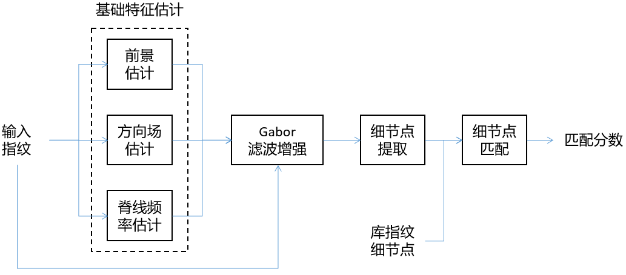
交叉项目训练课设计题目
作者：刘赫 班级：自16 指导教师：冯建江
研究背景
现场指纹识别是警察破案的重要技术。警察从犯罪现场提取到嫌疑人的指纹，然后将该指纹与指纹库中的指纹进行比对，识别出犯罪嫌疑人身份。传统的现场指纹识别流程是，勘察专家在现场提取指纹，指纹鉴定专家在物证实验室对指纹证据进行拍照，在电脑上人工处理指纹图像，提交自动指纹识别系统进行比对，最后对系统返回的比对结果进行确认。
研究内容
实现指纹分割、增强、细节点提取和匹配的算法，在现场指纹数据库上完成完整的识别流程并给出识别结果。给出识别结果的可视化结果。此外，建立对于匹配分数排行的结果，显示真匹配结果在所有匹配结果中的排行。
实验设计（文字+图片）
指纹增强主要参考了Anil K. Jain的文章 整体流程为输入图像，归一化，生成方向场，生成频率场，计算指纹前景掩膜，对于指纹原图像进行滤波，输出增强后的指纹图像。特征点提取的算法，利用前面输出的滤波后的二值脊线图，
进行处理，提取特征点的坐标和方向等信息。细节点匹配算法，利用两对图片的特征点文件进行配对，通过令其中一对特征点遍历刚体变换，计算每次遍历匹配点对数，通过计算最大达到的匹配点数，从而得到最佳的特征点匹配结果。
成果总结
本人在项目中觉得做的不错的是，实现效果很好的gabor滤波结果，以及对于库指纹的特征点提取的正确率很高，本次项目综合从指纹增强到细节点匹配的各个阶段实现了一个具有较完备的功能的可以方便使用的指纹识别GUI。

